Slide 1
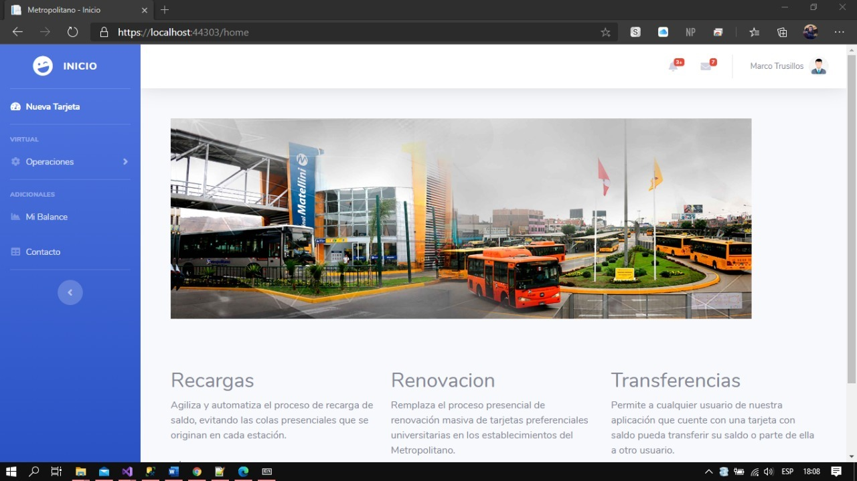
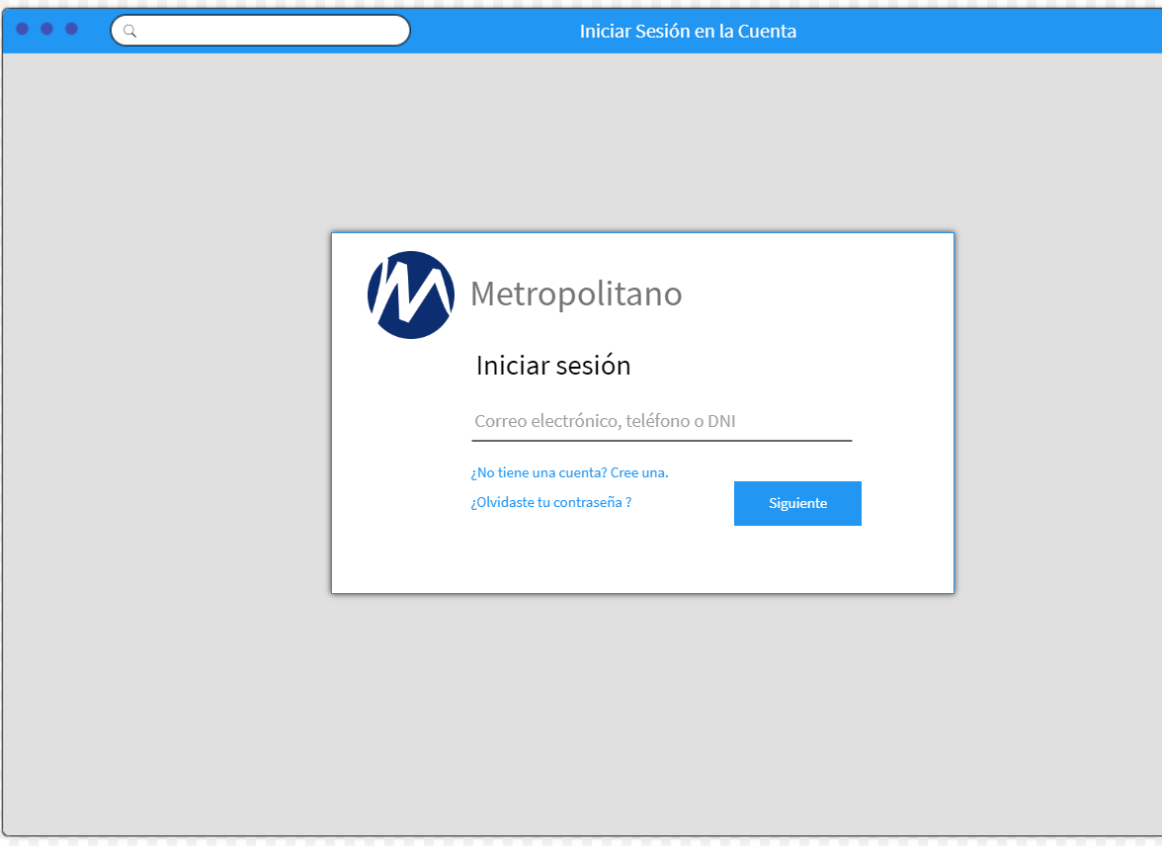
PROYECTO DIGITALIZACIÓN METROPOLITANO DE LIMA
1. Recarga de saldo
2. Renovación de tarjetas
3. Transferencia de saldo
INTEGRANTES
Marco Felix Trusillos Leon
Diego Orbezo Huamancari
Notes:
© Copyright Showeet.com – Creative & Free PowerPoint Templates

Slide 2
Sistema metropolitano
OBJETIVO / BENEFICIO
Automatizar los procesos más críticos
Solucionar inconformidad en centros de atención
Nuestro enfoque es implementar digitalmente los procesos de:
Recargas de saldo.
Renovación de tarjetas preferenciales.
Transferencia de saldo.
Los usuarios del Metropolitano tienen la gran necesidad de buscar canales alternativos para operaciones rutinarias con sus tarjetas, manejar una solución tecnológica los beneficiaría en gran medida en tiempos y exposición de lugares con aglomeración de gente.
Notes:
© Copyright Showeet.com – Creative & Free PowerPoint Templates

Slide 3
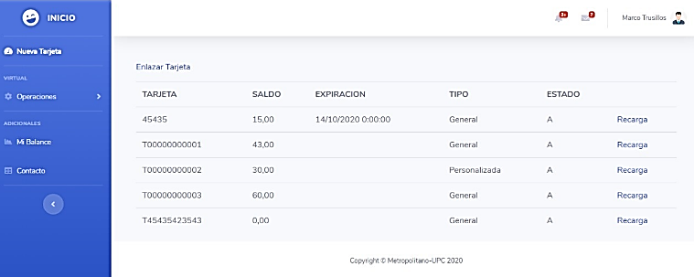
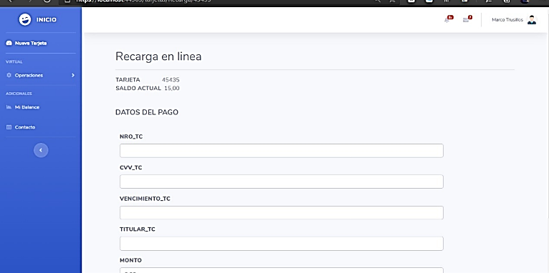
Proceso de recarga de saldo
Funcionalidades
Visualización y control de tarjetas
Tengo la posibilidad de visualizar las tarjetas y manipularlas a selección, una vez elegida la tarjeta puedo proceder con el servicio de recarga.
Conexión a servicio de recarga
Al seleccionar la tarjeta seré dirigido a un formulario de Recarga en línea, posteriormente mi nuevo saldo será mostrado.
Notes:
© Copyright Showeet.com – Creative & Free PowerPoint Templates

Slide 4
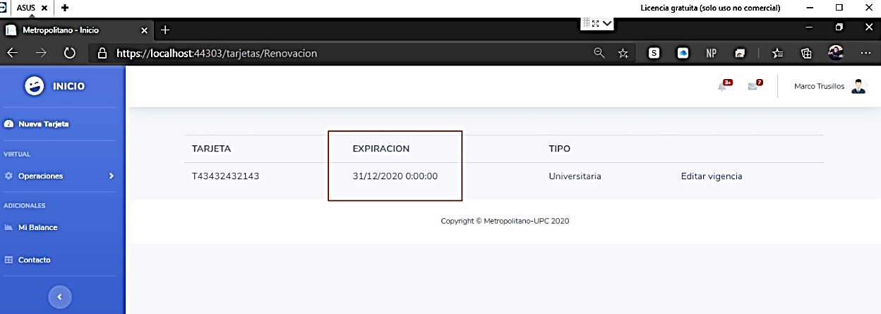
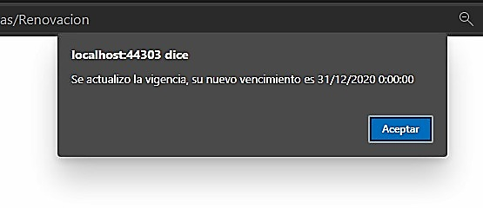
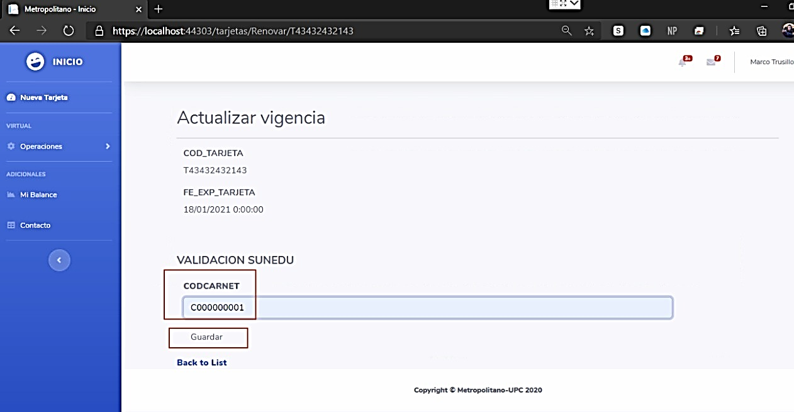
Renovación de tarjetas
Funcionalidades
Renovación de tarjeta universitaria
Tengo la posibilidad de elegir mi tarjeta universitaria y visualizar su fecha de expiración, también solicitar la renovación si la vigencia de la tarjeta está próxima a vencer.
Validación con SUNEDU
Nos permitirá validar si el usuario es estudiante activo, solo así procederá con la renovación y generación de nueva fecha de vigencia.
Notes:
© Copyright Showeet.com – Creative & Free PowerPoint Templates

Slide 5

TRANSFERENCIA DE SALDO
Funcionalidades
Transferencia de saldo entre mis tarjetas
TARJETA
SALDO
Marco Trusillos
Tengo la posibilidad de visualizar todas las tarjetas asociadas a mi cuenta, elegir la que tiene saldo como tarjeta de origen, posteriormente elegir una tarjeta destino que recibirá el dinero en soles.
123123123149
25.00
DNI
123123123150
15.00
Contacto
123123123151
0.00
Transferir
Transferencia de saldo a terceros
Tengo la posibilidad de visualizar todas las tarjetas asociadas a mi cuenta, elegir la que tiene saldo como tarjeta de origen, posteriormente ingresar el número de tarjeta de un usuario externo para realizar la transferencia de dinero en soles.
Marco Trusillos
TRANSFERENCIA ENTRE TARJETAS
DNI
TRANSFERENCIA A TARJETAS EXTERNAS
Contacto
Regresar
Confirmar
Notes:
© Copyright Showeet.com – Creative & Free PowerPoint Templates

Slide 6
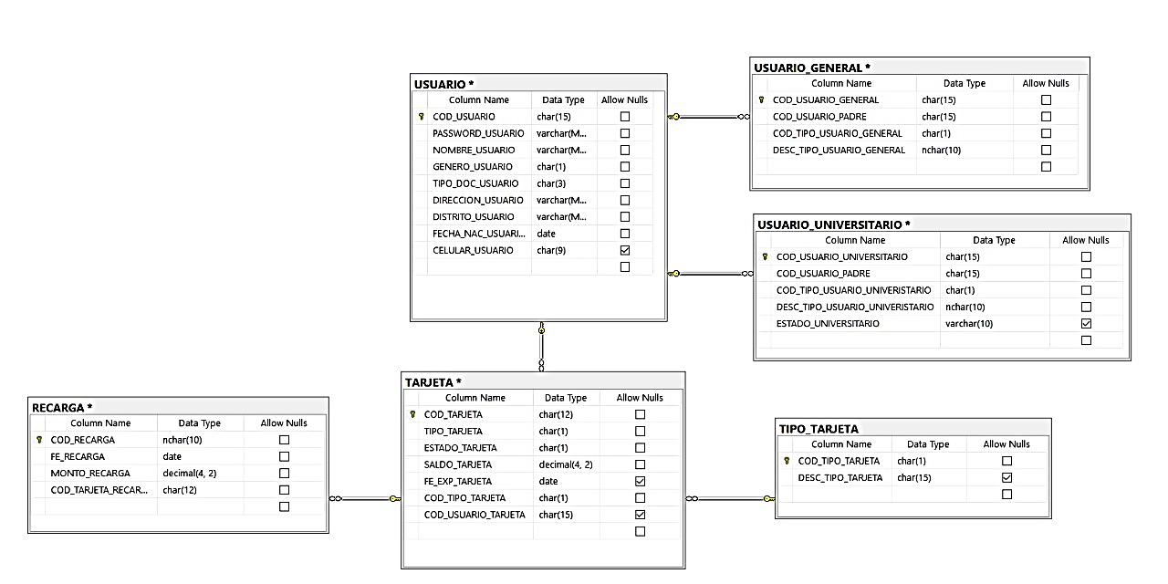
Sistema metropolitano
Modelo Relacional
Notes:
© Copyright Showeet.com – Creative & Free PowerPoint Templates

Slide 7
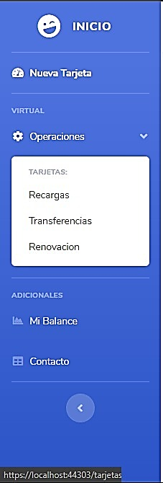
SISTEMA METROPOLITANO
PRESENTACIÓN
Recursos
C# en Visual Studio 2019
SQL Server 2019
Notes:
© Copyright Showeet.com – Free PowerPoint Templates

Slide 8
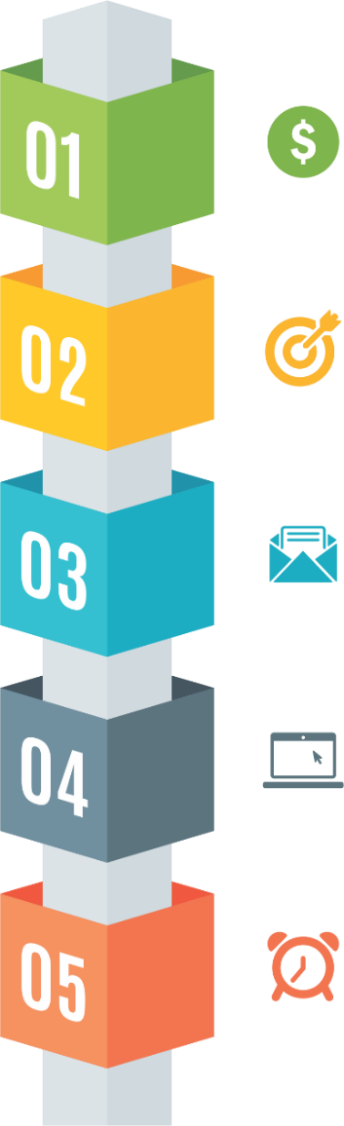
Sistema metropolitano
CONCLUSIONES
Fue una opción adecuada utilizar SOAP para el servicio de Recarga de Saldo, ya que dependemos del servicio de VISA y se requiere un control de los objetos enviados y recibidos, además la estructura de pagos está estandarizada.
Coincidimos que utilizando REST en el servicio de Renovación de Tarjetas, tendríamos la ventaja de manipular los archivos json como objeto de respuesta para futuros cambios y la necesidad de adaptarnos a una nueva estructura, ya que en este proceso dependemos de SUNEDU.
Fue conveniente definir en el modelo de base de datos el concepto de Generalización – Especialización, para definir la base de conexión que se implementaría con el servicio de renovación de tarjetas.
Estimamos que el impacto de implementar este sistema será de gran beneficio tanto a nivel de compañía, en reducción de costes, como al público en general, quienes aprovecharán estos servicios sin interrupción y sin riesgo de errores.
La actual coyuntura exige un cambio en el modelo de negocio que tienen las empresas, por ello es necesario implementar herramientas digitales que ayuden a continuidad del servicio y mínima exposición de contacto de la gente.
Notes:
© Copyright Showeet.com – Creative & Free PowerPoint Templates

Slide 9


